Slide 1
Η εκστρατεία στη Σικελία, 415 – 413 π. Χ.
Ο Δεκελεικός Πόλεμος, 413 – 411 π. Χ.
ΙΣΤΟΡΙΑ Α΄ ΓΥΜΝΑΣΙΟΥ

Slide 2
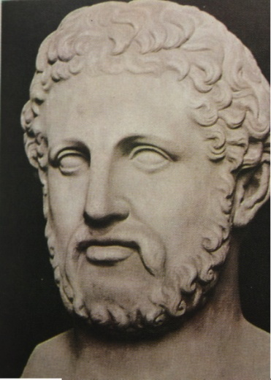
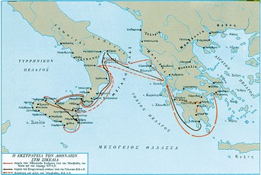
Η πολυτάραχη ζωή του Αλκιβιάδη
α) Ο Αλκιβιάδης συνέλαβε το σχέδιο …………………………………………………………
και ορίστηκε αρχηγός μαζί με τους …………………………………………………………

Slide 3
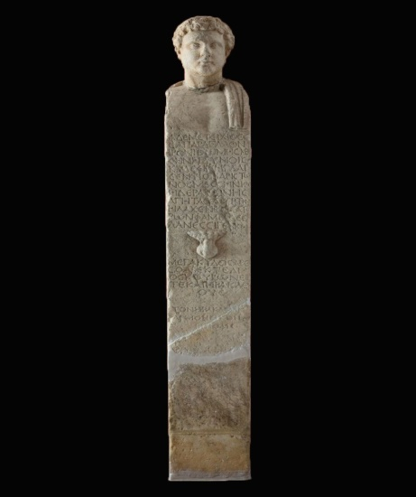
Η πολυτάραχη ζωή του Αλκιβιάδη
β) Εξαιτίας της εμπλοκής του στην
υπόθεση …………………………….
ανακλήθηκε στην Αθήνα.
Οι «Ερμές» ήταν ένας συνηθισμένος τύπος αθηναϊκών αφιερωμάτων. Πρόκειται κατ’ ουσία για ενεπίγραφες στήλες που αποτελούνταν από έναν ορθογώνιο κορμό που έφερε ομοίωμα των ανδρικών γεννητικών οργάνων περίπου στο μέσο του ύψους του και ένα πορτραίτο του θεού Ερμή στην κορυφή. Σύμφωνα με τον Θουκυδίδη, οι Ερμαϊκές στήλες τοποθετούνταν σε σταυροδρόμια ως δείκτες των εισόδων (διαφόρων χώρων). Η χρήση τους ανάγεται τουλάχιστον στον 6ο αι. π. Χ., ωστόσο η ανάθεση τριών τέτοιων Ερμών από τον Κίμωνα στην Αγορά για να γιορτάσει τις νίκες του στον στην Θράκη, στην Σκύρο και στον Ευρυμέδοντα ποταμό σήμανε την απαρχή της ολοένα αυξανόμενης δημοτικότητας των Ερμαϊκών στηλών στους αιώνες που ακολούθησαν.

Slide 4
Η κατάληξη της Σικελικής εκστρατείας
Τους [Αθηναίους] αιχμαλώτους που έριξαν στα λατομεία οι Συρακούσιοι, τον πρώτο καιρό τους μεταχειρίστηκαν σκληρά. Μαντρωμένοι πολλοί μαζί σ’ έναν τόπο βαθύ και στενό υπέφεραν, γιατί ήταν κι ασκέπαστος, τη μέρα από τον ήλιο και την αποπνικτική ζέστη, ενώ αντίθετα οι νύκτες που ακολουθούσαν, φθινοπωρινές και ψυχρές, προκαλούσαν ασθένειες με την απότομη αλλαγή της θερμοκρασίας• ακόμη τα πτώματα εκείνων που πέθαιναν από τα τραύματά τους, την απότομη αλλαγή θερμοκρασίας και τις παρόμοιες αιτίες, ήταν σωριασμένα το ένα πάνω στο άλλο κι η βρόμα ήταν ανυπόφορη. Ταυτόχρονα βασανίζονταν από την πείνα και τη δίψα… Όλοι κι όλοι πόσοι πιάστηκαν είναι δύσκολο να πει κανείς με ακρίβεια, πάντως όμως δεν ήταν λιγότεροι από εφτά χιλιάδες… Τίποτε δεν έμεινε που να μη χάθηκε και λίγοι από τόσους πολλούς γύρισαν στην πατρίδα.
Θουκυδίδης, Ζ, 87.

Slide 5
Η πολυτάραχη ζωή του Αλκιβιάδη
γ) Κατέφυγε στη Σπάρτη και έδωσε στους αντίπαλους της Αθήνας δύο συμβουλές: …………………………………………………………………………… και
………………………………………………………………………………
δ) Στη συνέχεια κατέφυγε στους ……………………………., τους οποίους συμβούλευσε ………………………………………………………………………. .
ε) Επέστρεψε για λίγο στην Αθήνα, γιατί οι Αθηναίοι …………………………………………………………………………… .
Η αποτυχία στη …………………………………………………
οριστικοποίησε ……………………………………….

Slide 6
Οι Πέρσες επιστρέφουν στα ελληνικά πράγματα
ΤΑ ΠΕΡΣΙΚΑ ΧΡΗΜΑΤΑ
Τότε ο Κύρος είπε ότι ο πατέρας του τα ίδια του είχε παραγγείλει και ο ίδιος δεν είχε διαφορετική γνώμη, αλλά θα καταβάλει κάθε προσπάθεια, κι ότι ήλθε φέρνοντας μαζί του πεντακόσια τάλαντα. Είπε ότι, όταν τούτα ξοδευτούν, θα δαπανήσει και τα δικά του, όσα του είχε δώσει ο πατέρας του. Και πάλι, αν και τούτα δεν είναι αρκετά, θα κομματιάσει τον ασημένιο και χρυσό θρόνο, πάνω στον οποίο καθόταν. Οι άλλοι επαίνεσαν τα λόγια του και τον προέτρεψαν να υποσχεθεί σε κάθε ναύτη μία αττική δραχμή, υποδεικνύοντας ότι, αν χορηγηθεί ο μισθός τούτος, οι ναύτες των Αθηναίων θα εγκαταλείψουν τα πλοία τους, κι έτσι θα δαπανήσει λιγότερα χρήματα. Εκείνος είπε πως ήταν σωστός ο λόγος τους, αλλά ότι δεν μπορούσε να κάνει άλλο, απ’ όσα του είχε ορίσει ο βασιλιάς.
Ξενοφών, Ελληνικά, Α, V, 3-5 (μετ. Λ. Παπαγεωργίου)
Ο ΛΑΚΕΔΑΙΜΟΝΙΟΣ ΚΑΛΛΙΚΡΑΤΙΔΑΣ:
ΜΙΑ ΦΩΝΗ ΔΙΑΜΑΡΤΥΡΙΑΣ ΣΤΗΝ ΠΕΡΣΙΚΗ ΕΠΕΜΒΑΣΗ
Επειδή λοιπόν κανείς δεν τόλμησε να πει οτιδήποτε άλλο, εκτός από το ότι πρέπει να υπακούσει στους άρχοντες της πατρίδας και να κάνει εκείνα για τα οποία ήλθε, τούτος πήγε στον Κύρο και του ζήτησε μισθό για τους ναύτες. Εκείνος όμως του είπε να περιμένει δύο μέρες. Ο Καλλικρατίδας τότε, δυσαρεστημένος με την αναβολή και οργισμένος με τις συχνές επισκέψεις στην κατοικία του Κύρου, είπε ότι οι Έλληνες είναι πανάθλιοι, επειδή κολακεύουν τους βαρβάρους λόγω χρημάτων, και ισχυρίστηκε πως, αν γυρίσει σώος στην πατρίδα, θα κάνει ό,τι μπορεί για να συμφιλιώσει τους Αθηναίους και τους Λακεδαιμονίους. Ύστερα απέπλευσε προς τη Μίλητο κι από κει έστειλε στη Λακεδαίμονα τριήρεις, για να ζητήσει χρήματα.
Ξενοφών, Ελληνικά, Α, VI, 5-6 (μετ. Α. Παπαγεωργίου)

Slide 7
Τα γεγονότα με μια ματιά…
ΣΙΚΕΛΙΑ, 415-413 π. Χ.: Νικίας, Λάμαχος, (Αλκιβιάδης)
Γύλιππος
ΝΙΚΗ ΣΠΑΡΤΙΑΤΩΝ
ΝΟΤΙΟ ΣΑΜΟΥ, 407 π. Χ.: Αλκιβιάδης
Λύσανδρος
ΝΙΚΗ ΣΠΑΡΤΙΑΤΩΝ
ΑΡΓΙΝΟΥΣΕΣ, 406 π. Χ.: Κόνωνας
Λύσανδρος
ΝΙΚΗ ΑΘΗΝΑΙΩΝ
ΑΙΓΟΣ ΠΟΤΑΜΟΙ, 405 π. Χ.: Κόνωνας
Λύσανδρος
ΝΙΚΗ ΣΠΑΡΤΙΑΤΩΝ

Slide 8
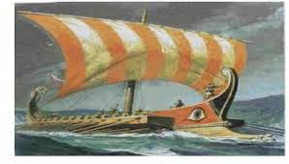
Η είδηση της καταστροφής στους Αιγός Ποταμούς φτάνει στην Αθήνα…
Ήταν νύχτα όταν η Πάραλος [= το ένα από τα δύο ιερά πλοία της Αθήνας – το άλλο ήταν η Σαλαμινία] έφτασε στην Αθήνα φέρνοντας την είδηση της συμφοράς • κι ο θρήνος μέσα από τα μακρά τείχη έφτανε από τον Πειραιά ως την Αθήνα καθώς ανάγγελνε την είδηση ο ένας στον άλλο • και τη νύχτα εκείνη δε κοιμήθηκε κανείς, όχι μόνο γιατί πενθούσαν αυτούς που είχαν χαθεί, αλλά πολύ περισσότερο τον εαυτό τους, νομίζοντας πως θα πάθουν αυτά που έκαναν στους Μηλίους, που ήταν άποικοι των Λακεδαιμονίων, αφού τους πολιόρκησαν και τους υπέταξαν, και στους κατοίκους της Ιστιαίας και της Σκιώνης και της Τορώνης και της Αίγινας, και σε άλλους πολλούς από τους Έλληνες.
Ξενοφώντας, «Ελληνικά», Β, ΙΙ, 3.

Slide 9
Το Συνέδριο της Σπάρτης και οι όροι της ειρήνης
Οι Αθηναίοι να παραδώσουν όλα τους τα πλοία εκτός από 12.
Να κατεδαφιστούν τα Μακρά τείχη και τα τείχη του Πειραιά.
Να επανέλθουν όλοι οι πολιτικοί εξόριστοι.
Οι Αθηναίοι να ακολουθούν τους Σπαρτιάτες και να έχουν τους ίδιους εχθρούς και φίλους.

